Slide 1
Matematika 2-sinf

Slide 2
Mavzu: Sonni 7 ga bo‘lish.

Slide 3
Mustaqil topshiriq.(100-bet) 5-topshiriq. Qaysi ko‘pburchak tushirib qoldirilgan? Shakllarni chizamiz.
5
7
8
3
4
6

Slide 4
1-topshiriq. Rasmga qarab, bo‘lishni tushuntiramiz.
1
2
3

Slide 5
2- topshiriq.Hisoblaymiz.
Yettiga bo‘lamiz
Yettiga bo‘lamiz
Raketalarni o‘z o‘rniga borishiga ko`maklashing.

Slide 6
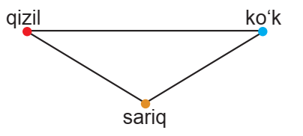
3- topshiriq. Uch xil rangdan ikkitasini
tanlashning nechta yo‘li bor? Chizmadagi har bir kesma nimani anglatadi?
1
2
3
Javob: 3 ta yo‘li bor.
Chizmadagi kesmalar ranglarni tanlashning
nechta yo‘li borligini anglatadi.

Slide 7
4 – topshiriq. Rasm asosida ifodalarning qiymatini topamiz.
35
7
5

Slide 8
Mustaqil topshiriq. (95- bet) 5 – topshiriq.
Hisoblaymiz.

Slide 9
E’tiboringiz uchun rahmat!

